Slide 1
3. Hadoop
▲2.MapReduce
▼4.Spark

Slide 2
3.1 Hadoop数据流
▼【专题】技术与工具
►3.Hadoop
作业(Job)
任务(Task)：map任务和reduce任务。
Jobtracker和tasktracker
输入分片(Input Split)：Hadoop为每个分片构建一个map任务；
数据本地化优化
Hadoop在存储有输入数据(HDFS中的数据)的节点上运行map任务，可以获得最佳性能

Slide 3
多个reduce任务的数据流
▼【专题】技术与工具
►3.Hadoop

Slide 4
3.2 Hadoop MapReduce 任务处理
▼【专题】技术与工具
►3.Hadoop
客户端：提交MapReduce任务
JobTracker：协调作业的运行；
TaskTracker：运行作业划分后的任务；
HDFS：用来在其他实体之间共享作业文件。

Slide 5
3.3 Hadoop技术实现
▼【专题】技术与工具
►3.Hadoop
失效处理
作业调度
shuffle和排序
Task的执行

Slide 6
失效处理
▼【专题】技术与工具
►3.Hadoop
TaskTracker失败
TaskTracker停止向JobTracker发送心跳
JobTracker将此TaskTracker从等待任务调度TaskTracker池中移除
重启后才将此TaskTracker移出黑名单
JobTracker失败
最严重的失败
重新开始提交运行

Slide 7
作业调度
▼【专题】技术与工具
►3.Hadoop
FIFO Scheduler
Hadoop默认的作业调度机制
问题：后来的高优先级的Job仍然会被先来低优先级的Job所阻塞
Fair Scheduler
让每个用户公平共享集群
支持抢占
Capacity Scheduler
集群资源会有很多队列
每个队列有一定的分配能力
在每个队列内会按照FIFO Scheduler去分配集群资源

Slide 8
推测执行(Speculative Execution)
▼【专题】技术与工具
►3.Hadoop
目的
为了解决Hadoop中出现某些缓慢的Task拖延整个Job运行的问题
方法
针对那些慢于平均进度的Task启动Speculative Task
如果原Task在Speculative Task前完成，则Speculative Task会被终止；
如果Speculative Task先于原Task完成则原来的Task会被终止。

Slide 9
3.4 YARN
▼【专题】技术与工具
►3.Hadoop
YARN （Yet Another Resource Negotiator）
Hadoop 2.0 的资源管理系统
处于YARN应用的计算层
资源管理与作业控制
桥梁作用
Spark等

Slide 10
YARN 的数据处理流程
▼【专题】技术与工具
►3.Hadoop
YARN 属于Master/Slave 结构
Master：ResourceManager
Slave：NodeManager
ApplicationMaster（AM）
用户提交的每个应用程序均包含一个AM
Container
YARN 中的资源抽象，它封装了某个节点上的多维度资源，如内存、CPU、磁盘、网络等
当AM向RM申请资源时，RM返回的资源是用Container表示的

Slide 11
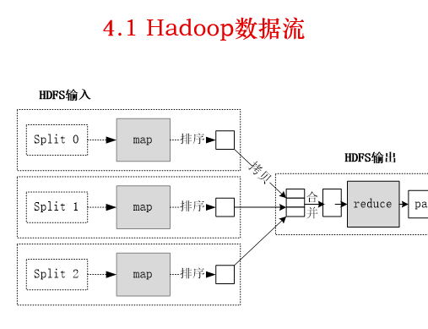
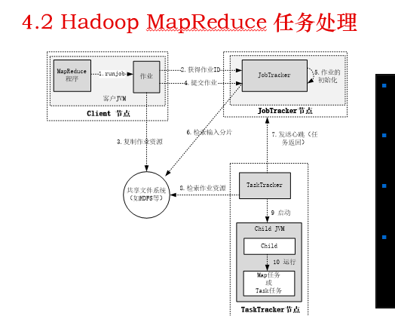
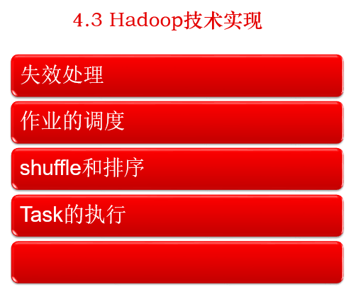
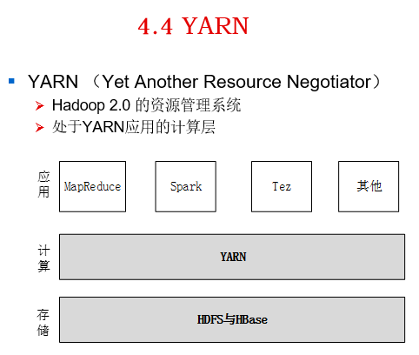
【小结】Hadoop
▼【专题】技术与工具
►3.Hadoop

Slide 12



▼【专题】技术与工具
►本节结束
数据科学理论与实践
朝乐门
清华大学出版社
2017
数据科学
朝乐门
清华大学出版社
2016
chaolemen
@
ruc.edu.cn
参考书目
教学支撑平台
主讲人联系方式
主讲人微信

